Slide 1

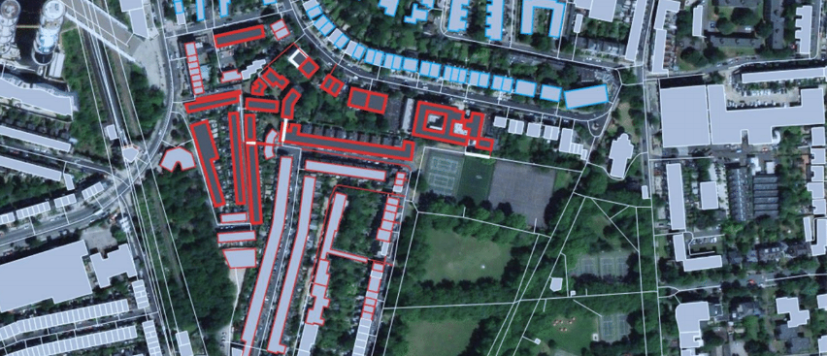
Efektīvāka plānošana labākam rezultātam
Programmatūra siltumapgādes tīklu plānošanai
Energoefektīva, zemu oglekļa emisiju siltumapgādes/aukstumapgādes sistēma

Slide 2
THERMOS – siltumapgādes tīklu modelēšanas un optimizācijas sistēma
bezmaksas programmatūra
Sniedz atbalstu kopējā enerģijas plānošanas procesā
Nosaka un piedāvā zemu oglekļa emisiju risinājumus konkrētajos ģeogrāfiskajos apstākļos
Optimizē centralizētās siltumapgādes tīklu plānošanu

Slide 3
















THERMOS – 16 partneru kopdarbs, starp tiem - 8 Eiropas pilsētas to izmēģinājušas
Atbalstītājs:
Finansētājs:

Slide 4

1. Iepazīsti THERMOS
Kāpēc jāplāno centralizētas siltumapgādes un aukstumapgādes sistēmas?

Slide 5
Centralizētas siltumapgādes un aukstumapgādes sistēmas (CSAS) šobrīd tiek uzskatītas pa vienu no galvenajiem risinājumiem globālajā cīņā par klimata pārmaiņu mazināšanu
Ilgtspējīgas attīstības mērķi – IAM7
Mēru pakts klimatam un enerģijai
ES pakotne Tīra enerģija visiem Eiropas iedzīvotājiem
Parīzes vienošanās
Monreālas protokola Kigali grozījumi
Globālā rīcība
Lokāla rīcība

Slide 6
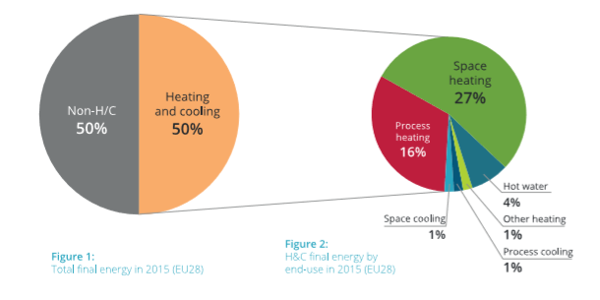
Puse no Eiropas enerģijas tiek patērēta siltumapgādes/aukstumapgādes nodrošināšanai
Apkurei un dzesēšanai
Telpu apkurei
Citām vajadzībām
Procesiem
Lielāko siltumenerģijas daļu izmanto pilsētās esošo ēku un rūpniecības vajadzībām
Ēku un rūpnieciskās ražošanas dekarbonizācija ir galvenais elements Eiropas enerģijas pārveidē uz ilgtspējīgu zemu oglekļa emisiju nākotnes enerģiju
Avots: Eiropas siltumapgādes ceļvedis, 2017

Slide 7
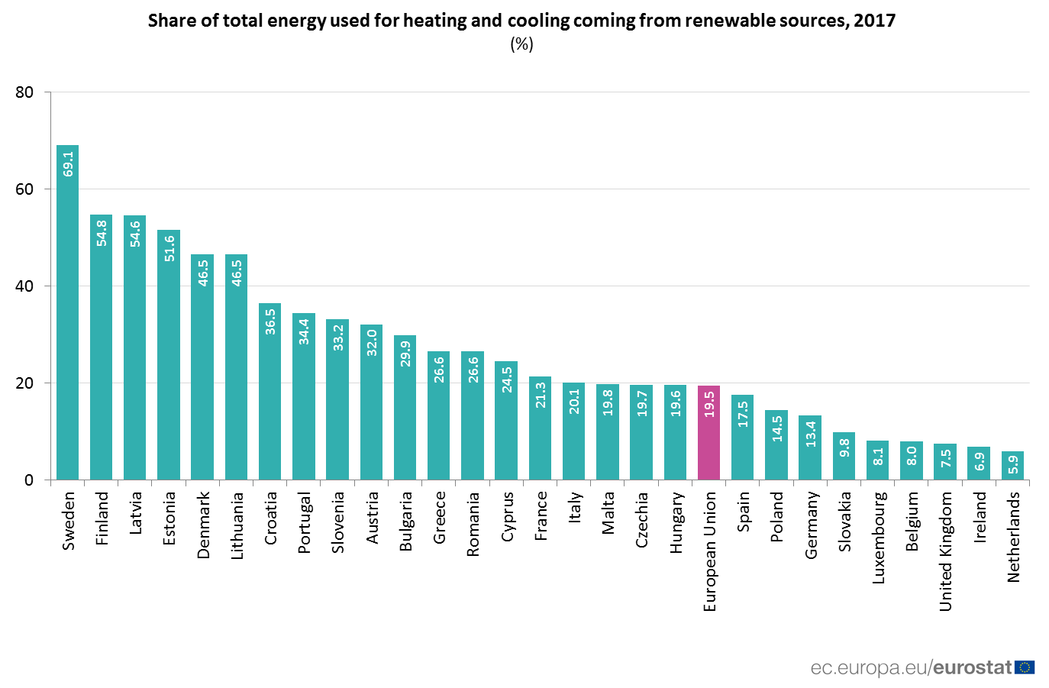
Centralizētajās siltumapgādes un aukstumapgādes sistēmās, kur jau izmanto atjaunojamās enerģijas avotus, joprojām vēl ir vieta inovācijām

Slide 8
CSAS ir galvenais elements pārejā uz ilgtspējīgu enerģētiku vietējā līmenī
Centralizētai siltumapgādei ir potenciāls efektīvi nodrošināt vismaz pusi no 2050.gada siltuma pieprasījuma
Centralizēta siltumapgāde ir ekonomiski un tehniski visracionālākais risinājums lielākajā daļā pilsētu teritoriju
Siltumapgādes tīklu paplašināšanai ir izšķiroši svarīga nozīme tīkla pielāgošanā, lai tajā iekļautu aizvien lielāku atjaunojamās enerģijas daļu (AER)
Avots: Eiropas siltumapgādes ceļvedis, 2017

Slide 9
Centralizētā aukstumapgāde: jauns enerģētikas izaicinājums pilsētām klimata pārmaiņu apstākļos
Enerģijas patēriņš telpu dzesēšanai aug straujāk nekā jebkurām citām ēku vajadzībām; no 1990. līdz 2016. g. pieaugums bija vairāk nekā trīskāršs
Augošais pieprasījums pēc telpu dzesēšanas jau tagad daudzās valstīs rada ietekmi uz elektroapgādes sistēmām, kā arī palielina oglekļa emisiju daudzumu
Avots: Starptautiskā Enerģētikas aģentūra, 2019. Aukstumapgādes sistēmu nākotne energoefektīvas gaisa kondicionēšanas sistēmas vajadzībām

Slide 10
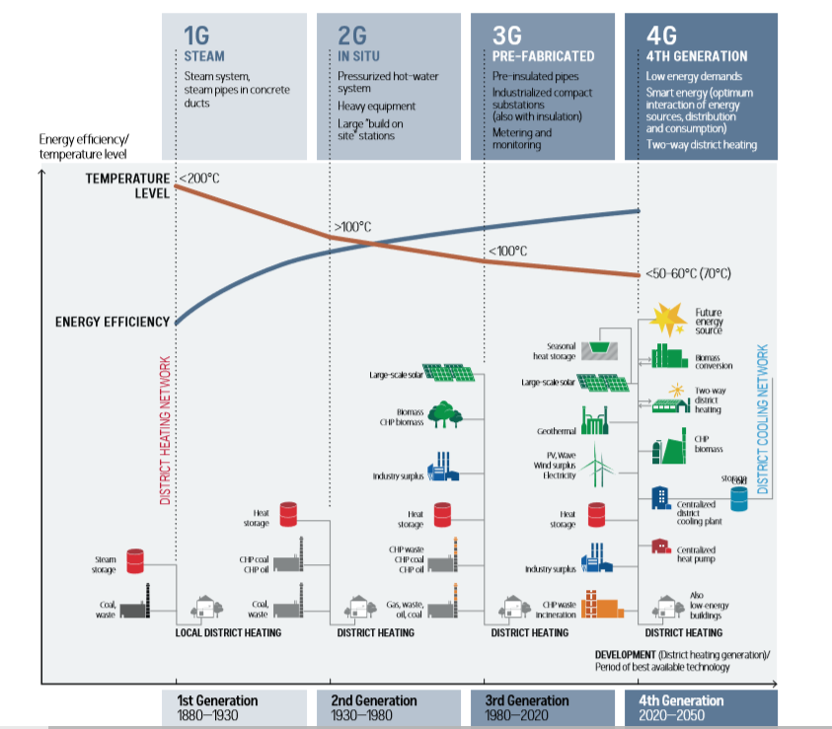
Centralizēto siltuma/aukstuma apgādes
(CSA) sistēmas nākotnē ir zemu oglekļa emisiju un klimata neitrālas
CSA sistēmas var nodrošināt lielāku piegādes drošību, zemākas izmaksas un zemākas CO2 emisijas
CSA sistēmas efektīvi jāplāno, kur nepieciešams izmantojot tehnoloģiskās inovācijas
Viss moderno CSA sistēmu potenciāls vēl nav izmantots, šo potenciālu var pilnībā izmantot lokāli
Avots: Olburgas Universitāte. Ziņojums par centralizēto energoapgādi UNEP & ICLEI; (2) Wener. 2017. Starptautiskais pārskats par centralizēto siltumapgādi un aukstumapgādi

Slide 11
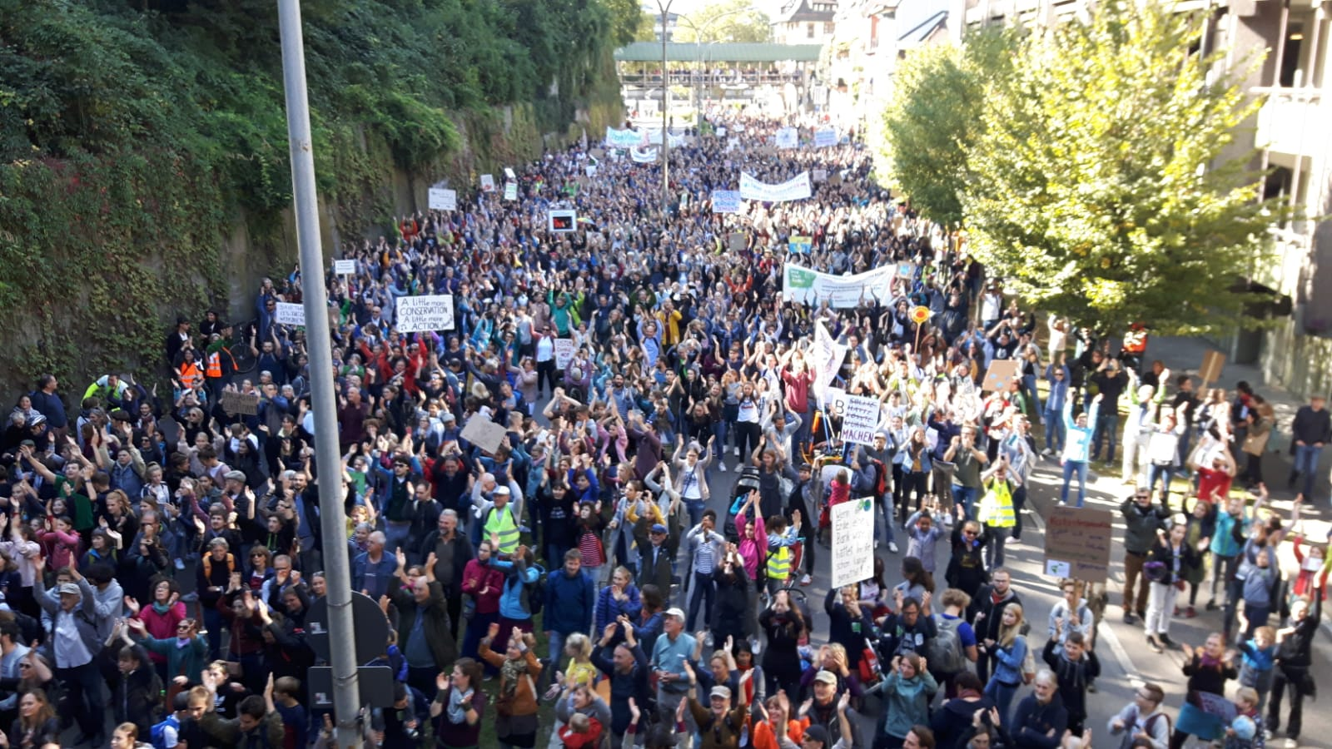
Centralizētās siltumapgādes un aukstumapgādes sistēmas nodrošina ilgtspējību, īpaši pilsētām un to iedzīvotājiem
Samazinātas siltumnīcefekta gāžu emisijas
Labāka gaisa kvalitāte
Energoefektivitātes paaugstināšana
Vietējo un atjaunojamo resursu izmantošana
Klimata neitralitāte un energoapgādes drošums
Videi draudzīga tautsaimniecība (darba vietas, investīcijas utt.)
Avots: UNEP. Centralizēta energoapgāde pilsētās. Energoefektivitātes un atjaunojamās enerģijas potenciāla atbrīvošana, ziņojums. 2015.

Slide 12
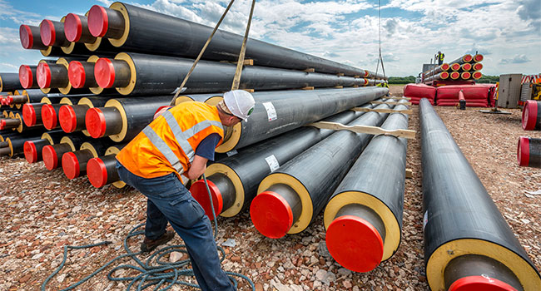
2. THERMOS
Programmatūra siltumapgādes tīklu ilgtspējīgai plānošanai

Slide 13
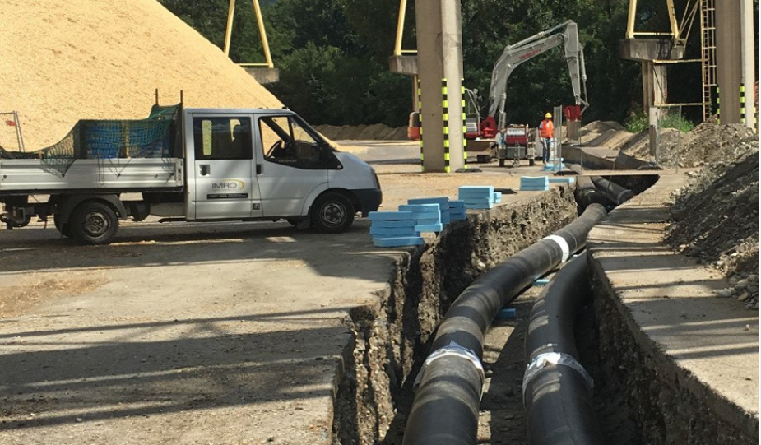
Izaicinājumi pilsētām un reģioniem
Centralizēto siltumapgādes un aukstumapgādes tīklu plānošana ir laikietilpīga, šie plāni pēc tam jāsaskaņo ar vietējiem enerģētikas un klimata pārmaiņu mazināšanas mērķiem
Datu trūkums par enerģijas pieprasījumu vietējā un/vai ēku līmenī kavē plānošanas procesu
Bezgalīgi liels iespēju skaits potenciālu jaunu tīkla maršrutu veidošanai prasa daudz laiku un resursus, lai atmestu visas citas iespējas, atstājot tikai visoptimālākās
Efektīvam plānošanas procesam bieži vajadzīgi augsti kvalificēti speciālisti no personāla vai arī dārgi ārpakalpojumi
CSA tīklu plānošana parasti prasa lielus sākotnējos kapitālieguldījumus

Slide 14
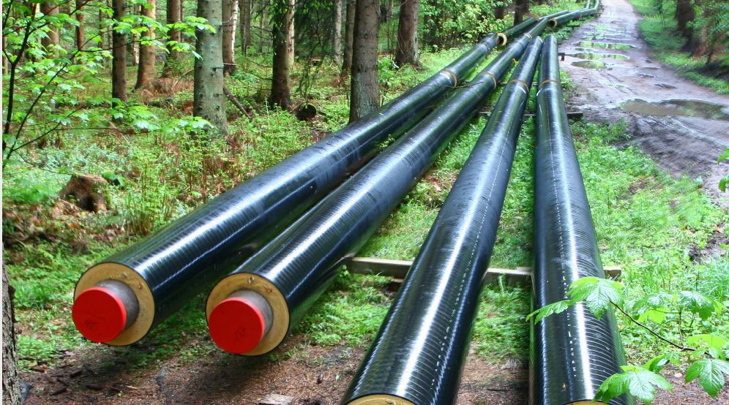
Kopīgs darbs optimālā risinājuma rašanai
Ideālam CSA tīkla plānošanas risinājumam jāvienkāršo lēmuma pieņemšana, jāsekmē inovācija un jāveicina vietēja mēroga rīcība ilgtspējīgas enerģētikas un klimata pārmaiņu mazināšanas panākšanai
Uz informāciju balstīts un uzticams risinājums – pieejami stabili dati par pieprasījumu pēc enerģijas un esošajiem enerģijas avotiem
Īss un viegls risinājums – pieejamie dati īsā laikā tiek pārvērsti vispusīgā sākotnējā tehniskajā un ekonomiskajā izvērtējumā
Mērķtiecīgs un efektīvs risinājums – sasaista optimālos iznākumus attiecībā uz rentablu un efektīvu budžeta izlietojumu, energoefektivitāti un atjaunojamo resursu potenciālu, un esošo infrastruktūru
Aktīvs risinājums, kas rada iespējas – katrs projekts paaugstina personāla kapacitāti, radot neatkarību no ārējiem konsultantiem

Slide 15
Optimālie risinājumi galvenajiem scenārijiem
THERMOS pamatā ir četri galvenie siltumtīklu plānošanas scenāriji
Esošā centralizētā siltumapgādes un aukstumapgādes tīkla paplašināšana, lai tam pieslēgtu visizdevīgākās ēkas, ielas vai apkaimes
Vietējā energoapgādes pieprasījuma noteikšana iepriekš zināmiem enerģijas avotiem un labākā maršruta izstrādāšana
Tīkla optimizēšana, ņemot vērā iepriekš zināmos enerģijas avotus un pieprasījumu. Optimālā tīkla risinājuma meklēšana, lai saskaņotu pieejamos enerģijas avotus ar pieprasījumu
Optimizētu CSA risinājumu nodrošināšana enerģijas pieprasījuma samazināšanās gadījumā, tīkla un ārpustīkla pasākumi
1
2
3
4

Slide 16




Guvumi, ko energoapgādes plānotājiem nodrošina THERMOS
Vietējo enerģijas avotu (ar zemu oglekļa emisiju) iekļaušana vietējos siltumtīklos
Labāks tīkla projekts sākotnējās tehniskās un ekonomiskās izpētes stadijā
Vietējo ilgtspējības mērķu sasniegšana, piemēram, energopatēriņa, siltumnīcgāžu un gaisa piesārņojuma samazināšana
Enerģijas izmaksu samazināšana un energoefektivitātes veicināšana
Inovācija un sadarbības sekmēšana starp publisko un privāto sektoru

Slide 17

3. THERMOS
rīks paātrinātai pārejai uz ilgtspējīgu enerģiju

Slide 18


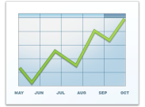





THERMOS rīks
PIEDĀVĀTAIS
ĪSĀKS LAIKS UN ZEMĀKAS IZMAKSAS
PLĀNOŠANAS PROCESA OPTIMIZĀCIJA
EFEKTĪVA LĒMUMU PIEŅEMŠANA
Tīklā balstīta programmatūra siltumtīklu variantu detalizētas sākotnējās tehniskās un ekonomiskās izpētes veikšanai
Samazina izmaksas par specializētām konsultācijām siltumtīklu plānošanai
Optimizē procesus sākotnējās tehniskās un ekonomiskās izpētes vajadzībām siltumtīklu plānošanā
SILTUMTĪKLA SCENĀRIJA DEFINĒŠANA
DATU VĀKŠANA UN APSTRĀDE
SILTUMTĪKLU OPTIMIZĀCIJA
KĀ TAS STRĀDĀ
Noteikt, kuru siltumtīklu jāplāno vai jāoptimizē
Izmantot THERMOS rīku un konfigurēt vēlamo siltumtīklu
Savākt datus no vietējiem avotiem: ielas, ēku veidi
Enerģijas pieprasījuma izvērtēšana pēc OpenStreetMap vai vietējiem ĢIS datiem
Automātiska analīze un lietojumprogrammu saskarņu (API) ģenerēšana iekļaušanai optimizācijas modelī
Ātra siltumenerģijas karšu izstrādāšana, lai noteiktu enerģijas pieprasījuma/piedāvājuma iespējas
Integrēts tīkla optimizācijas modelis, kas aprēķina visefektīvāko variantu
Personalizētas atskaites un finanšu informācija par projektu

Slide 19
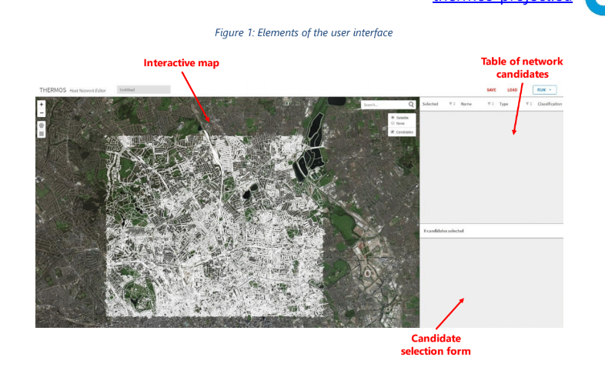
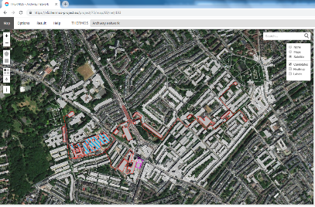
THERMOS telpisko datu noliktava un siltumkaršu veidošana
Apraksts
Tūlītēja augstas izšķirtspējas kartēšana adrešu līmenī ar atvērtā pirmkoda programmatūru. THERMOS var izmantot visos gadījumos, kad ir pieejami attiecīgie kartēšanas dati.
Galvenais
Guvumi
Tūlītēja augstas izšķirtspējas kartēšana adrešu līmenī ar atvērtā pirmkoda programmatūru;
Integrētas aplēses par enerģijas pieprasījumu, izmantojot OpenStreetMap vai vietējos ĢIS datus;
  Kartes var veidot vai nu automātiski no OSM, vai arī no pašu rīcībā esošajiem SHAPE formāta failiem
  Pieprasījumu var aplēst automātiski, pamatojoties uz ēku 3D ģeometriju (ja ir LIDAR), vai arī var izmantot savus SHAPE formāta failus ar attiecīgajām vērtībām
Ātra vietējo siltumkaršu ģenerēšana
Iegūstam konkrētas zonas, rajona, apkaimes utt. siltumkartes
Samazinām operatīvās izmaksas, pateicoties optimālai resursu sadalei
Paātrinātā veidā panākam atbilstoši izveidotu siltumtīklu atrašanos pareizajās vietās, un oglekļa emisiju samazināšanos

Slide 20
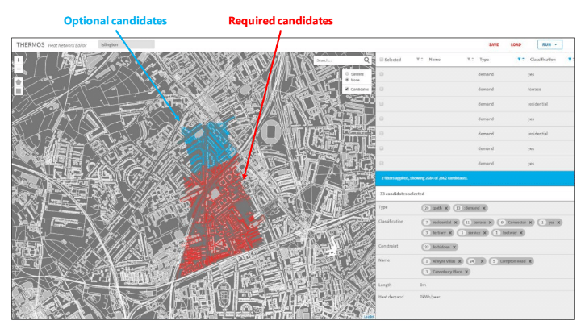

THERMOS energosistēmu optimizācijas modelis
Apraksts
THERMOS izskaitļo optimālo siltumtīklu plānojumu. To izmantojot, var rast rentablus risinājumus, kuros energoiekārtas, cauruļvadu un savienojumu kapitālizmaksas tiek salīdzinātas ar ieņēmumiem no pārdošanas un monetizētām siltumnīcgāžu emisijām.
Galvenais
Guvumi
Siltumtīklu konfigurācijas iespējas
Infrastruktūras un siltumenerģijas pieprasījuma rediģēšana kartē pēc vajadzības
Piekļuves iespējas jebkuram darbiniekam vai darbinieku grupai no jebkuras vietas sākotnējās tehniskās un ekonomiskās izpētes veikšanai
Lietotājs var norādīt, kuras ēkas un maršrutus drīkst iekļaut un kuras ēkas un maršruti obligāti jāiekļauj risinājumā, kā arī iespējamās siltuma piegādes vietas
Programmatūra ir pielāgojama. THERMOS tīkla optimizācijas modeli var pielāgot lietotāja tīkla parametriem.
Energoapgādes sistēmas plānotāji var optimizēt plānošanas procesus, nodrošinot augstu energosistēmas efektivitāti
Jauna veida holistiski plānošanas procesi, kas paredz jaunus siltuma un aukstuma ģeneratorus vietējā līmenī, optimāli izmantojot vietējos resursus
Energoapgādes plānošanas scenāriji, kas ļauj noteikt mērķus un pāriet uz citiem enerģijas avotiem

Slide 21

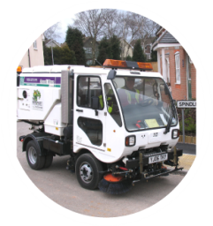
Pielāgojamas THERMOS funkcijas dažādām modelēšanas vajadzībām
Rediģēšana kartē
Infrastruktūras izmaksas
Iespēja pēc vajadzības rediģēt kartē infrastruktūru un pieprasījumu pēc siltuma
Rediģējamas standartvērtības visu kapitālizmaksu un darbības izmaksu sīkai norādīšanai
Tīkla vs ārpustīkla risinājumi
Vietējo datu augšupielādēšana
Aukstumapgāde
Optimizē visas sistēmas vērtību, kas paredz dažādus variantus pieprasījuma samazināšanai, tīkla un ārpustīkla risinājumus pieprasījuma apmierināšanai
Adaptīva ĢIS datu kopuma augšupielādēšanas sistēma, ja pieejami dati par situāciju uz vietas
Tāpat kā siltumapgādes risinājumus var salīdzināt arī aukstumapgādes risinājumus
Mērķuzdevumi
Vairāki scenāriji
Pilnībā rediģējami modelēšanas parametri, kuros ņemta vērā neto pašreizējā vērtība un emisijas ierobežojumi/tās monetizācija
Ātra iterācija un dažādu modelēšanas scenāriju salīdzinājums

Slide 22
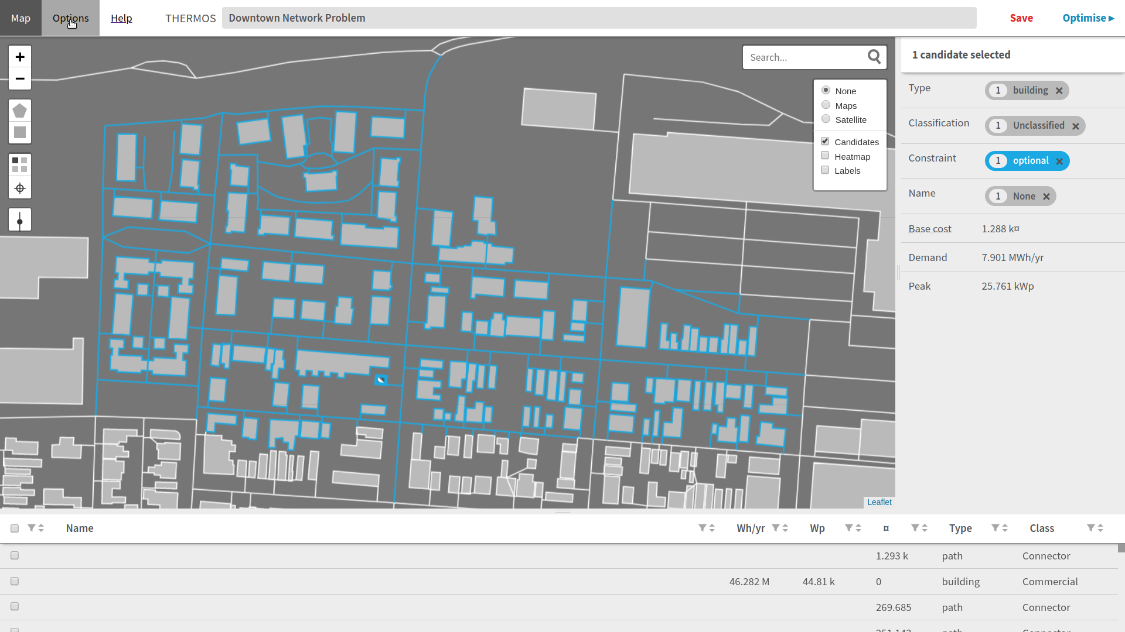
4. THERMOS
lietotāji, izmantošanas gadījumi un pieredze

Slide 23
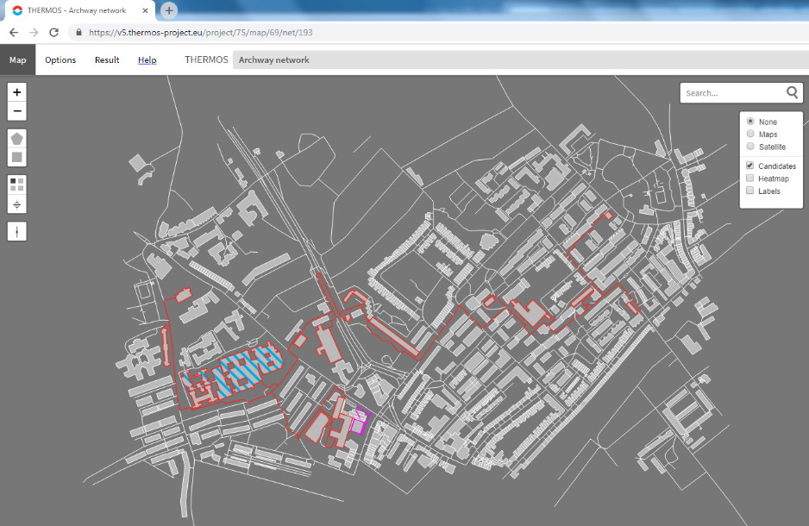

THERMOS – īstenošana praksē
„Ekonomiska, «zaļa» modelēšanas mašīna“
„Vietējo datu organizācija, lai optimizētu izvēli energosistēmas veidošanā”
„Vienas pieturas aģentūra centralizētās siltumapgādes ģenerālplāna veidošanai”
THERMOS saistībā sniegtās liecības un runātāji: https://www.thermos-project.eu/get-involved/thermos-voices/

Slide 24
Kam paredzēts THERMOS?
Vietējām un reģionālajām iestādēm
Enerģētiķiem
Investoriem un nekustāmā īpašuma attīstītājiem
Dzīvojamo ēku, komercplatību un industriālā segmenta klientiem
…siltumapgādes plānotājiem un tiem, kas praksē strādā pie ilgtspējīgas enerģijas risinājumiem
… atbalsta sniegšanai šādās jomās:
Vietējo enerģijas avotu (ar zemu oglekļa emisiju) integrēšana vietējā tīklā
Primārā pieprasījuma, energoapgādes izmaksu un siltumnīcgāžu radīto emisiju samazināšana uz vietas
Finansējuma rašana projektiem un jaunu uzņēmējdarbības iespēju izpēte
Kapitālo un operatīvo izmaksu samazināšana
Energoefektivitātes uzlabošana

Slide 25
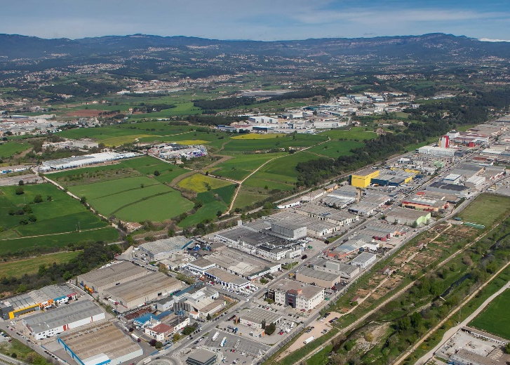
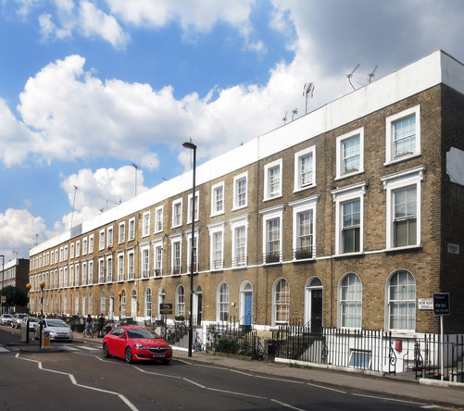
Kur izmanto THERMOS?
4 eksperimentālās pilsētas un 4 pilsētas, kur notiek replikācija..
Granollersa, Spānija – pašvaldība veic sākotnējo tehnisko izpēti ar THERMOS programmatūru, lai nodrošinātu energoresursus atsevišķām EcoCongost industriālā parka ēkām no vietējas biogāzes ražotnes.
Replikacija: Kaškaiša, PT
Islingtona, UK – Islingtonas piepilsētas padome Londonā lieto THERMOS jauna Āčvejas apkaimes siltumtīkla sākotnējās tehniskās izpētes aprobācijai.
Replikacija: Londonas aglomerācija, UK

Slide 26
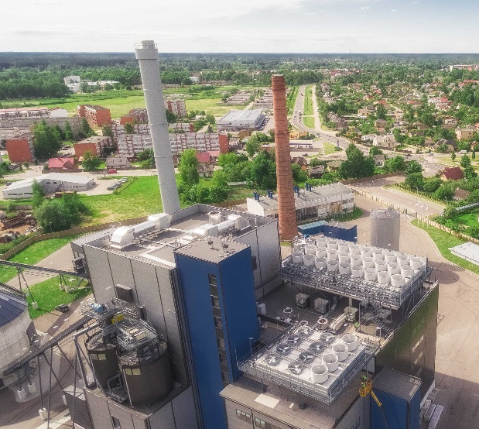

Kur izmanto THERMOS?
4 eksperimentālās pilsētas un 4 pilsētas, kur notiek replikācija..
Jelgava, Latvija – Jelgavā pašvaldība un reģionālā enerģijas aģentūra izmanto THERMOS, lai noteiktu siltumtīkla izveidošanas iespējas pilsētas dzīvojamos un trešā sektora rajonos.
Replikācija: Alba Julia, RO
Varšava, Polija – Varšavas pilsēta izmanto THERMOS nenoslogotu ražošanas iekārtu savienošanai ar esošo centralizēto siltumtīklu.
Replikācija: Berlīne (Vācijas Enerģētikas aģentūra)), DE

Slide 27







Kā mēs nodrošinām kvalitāti?
THERMOS pielāgošanas process – atbildes uz jautājumiem, kas skar ikdienas realitāti energoapgādes plānošanā
THERMOS Konsultatīvā padome
THERMOS vēstnieki (saraksts nav pilnīgs)
THERMOS Trainers & Supporters.
* Ieklausieties THERMOS lietotāju teiktajā! THERMOS balsis

Slide 28
Datu apstiprināšana un izmantošana
Pēc noklusējuma THERMOS modelētā siltumenerģijas pieprasījuma aplēsēm izmanto OpenStreetMap ēku poligonus. Šie dati ir salīdzināti ar reālo siltumenerģijas pieprasījumu, ko rada aptuveni 30 000 ēkas Kopenhāgenā, Dānijā.
THERMOS var izmantot jebkurām teritorijām, par kurām ir pieejami OpenStreetMap vai ĢIS dati.
Saziņai: Ilgtspējīgas enerģijas centrs (CSE)
Vecākais tehniskā projekta vadītājs
St James Court, St James Parade, Bristol BS1 3LH, UK
info@thermos-project.eu

Slide 29
5. Izpētiet THERMOS un sazinieties ar mums

Slide 30
Izpētiet THERMOS
Dodieties uz THERMOS vietni: www.thermos-project.eu
Noskatieties videofilmu: www.youtube.com/watch?v=r14L63Bf2t0
Izpētiet THERMOS rīku: https://tool.thermos-project.eu/
Acumirklī nosakiet sev optimālos siltumtīklu risinājumus saskaņā ar katru no iepriekš definētajiem finansiālajiem un vides nosacījumiem
Jums vajadzīga tikai standarta pārlūkprogramma un interneta savienojums.

